Slide 1
আজকের ক্লাসে সবাইকে স্বাগতম

Slide 2
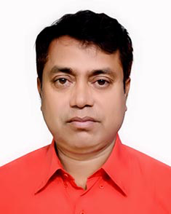
শিক্ষক পরিচিতি
মোঃ তোফায়েল হোসেন
প্রভাষক (ব্যবস্থাপনা )
সান্তাহার টেকনিক্যাল এ্যান্ড বিজনেস ম্যানেজমেন্ট কলেজ।
ডাকঃ সান্তাহার ,উপজেলাঃ আদমদীঘি জেলাঃবগুড়া।
মোবাইলঃ ০১৭১৬০১৭৩৫১

Slide 3
পাঠ পরিচিতি
শ্রেনী- দ্বাদশ
বিষয়- ব্যবসায় সংগঠন ও ব্যবস্থাপনা-২
অধ্যায়- পঞ্চম
বিশেষ পাঠ- কর্মী প্রশিক্ষণ পদ্ধতি

Slide 4
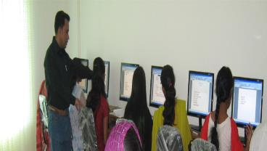
আসুন ছবি গুলো দেখি
কর্মী নির্বাচন
কর্মী সংগ্রহ
কর্মী নিয়োগ
প্রশিক্ষণ

Slide 5
আজকের পাঠের বিষয়
কর্মী প্রশিক্ষণ পদ্ধতি

Slide 6
প্রশিক্ষন
প্রশিক্ষন হলো এমন একটি প্রক্রিয়া, যার সাহায্যে কর্মীদেরকে কার্যসম্পাদনের সর্বোত্তম উপায় সম্পর্কে ধারণা প্রদান করা হয় ।

Slide 7
দক্ষতার উন্নয়ন
প্রশিক্ষণ কেন প্রয়োজন
অপচয় হ্রাস
কর্ম তত্ত্বাবধান
কর্মীদের কর্মদক্ষতা বৃদ্ধি ও কাজের আগ্রহ বৃদ্ধির লক্ষে গৃহীত নির্দীষ্ট পদ্ধতিই হলো প্রশিক্ষন।
দুর্ঘটনা হ্রাস
নৈতিক উন্নয়ন
শ্রম ঘুর্ণায়মানতা হ্রাস
উৎপাদনশীলতা বৃদ্ধি
তথ্য সরবরাহ
মানবিক সম্পর্কের উন্নয়ন
সঠিক নিয়ন্ত্রন

Slide 8
শিখনফল
এ পাঠ শেষে শিক্ষার্থীরা…
১। প্রশিক্ষণ কী তা বলতে পারবে ।
২। কর্মী প্রশিক্ষণ পদ্ধতি ব্যাখ্যা করতে পারবে ।
৩। কর্মী প্রশিক্ষণের প্রতিটি পদ্ধতি বিশ্লেষণ করতে পারবে ।

Slide 9
কর্মীসংস্থান
প্রতিষ্ঠানের জন্য দক্ষ জনবল সৃষ্টি ও সংরক্ষণের লক্ষ্যে কর্মী সংগ্রহ, নির্বাচন, নিয়োগ, প্রশিক্ষণ ও উন্নয়নের কাজকে কর্মীসংস্থান বলে ।

Slide 10
একক কাজ
প্রশিক্ষনের উদ্দেশ্য কী ?

Slide 11
কর্মী প্রশিক্ষণ
কাজের মাধ্যমে প্রশিক্ষণ
কাজের বাইরে প্রশিক্ষণ

Slide 12
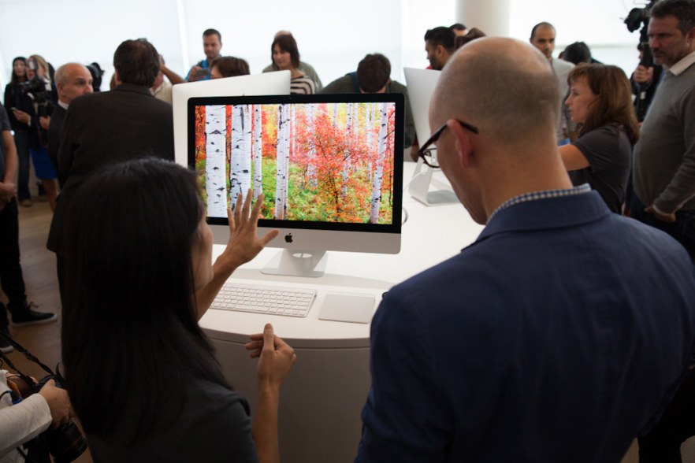
কাজের মাধ্যমে প্রশিক্ষণ
পরিচিতিমূলক পদ্ধতি
শিক্ষানবিশ পদ্ধতি

Slide 13
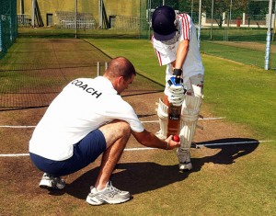
কাজের মাধ্যমে প্রশিক্ষণ
প্রবেশনা পদ্ধতি
কোচিং পদ্ধতি

Slide 14
কাজের মাধ্যমে প্রশিক্ষণ
পর্যবেক্ষণ পদ্ধতি
প্রদর্শন পদ্ধতি

Slide 15
কাজের মাধ্যমে প্রশিক্ষণ
কমিটির অন্তর্ভূক্তিকরণ পদ্ধতি
পদ পরিবর্তন পদ্ধতি

Slide 16
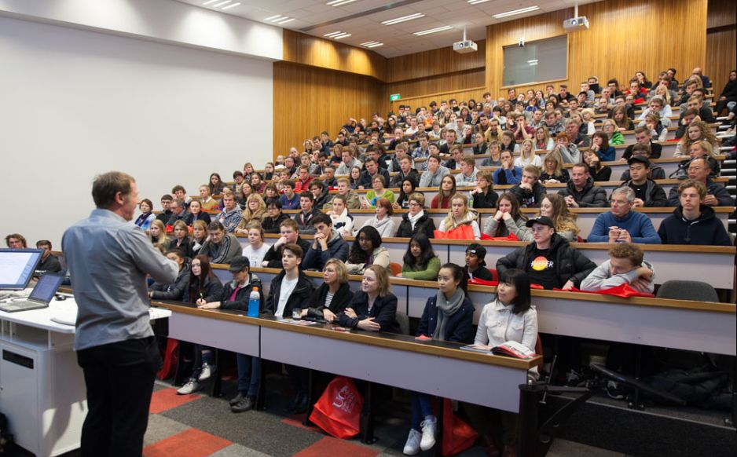
কাজের বাইরে প্রশিক্ষণ
বক্তৃতা পদ্ধতি
আলোচনা পদ্ধতি

Slide 17
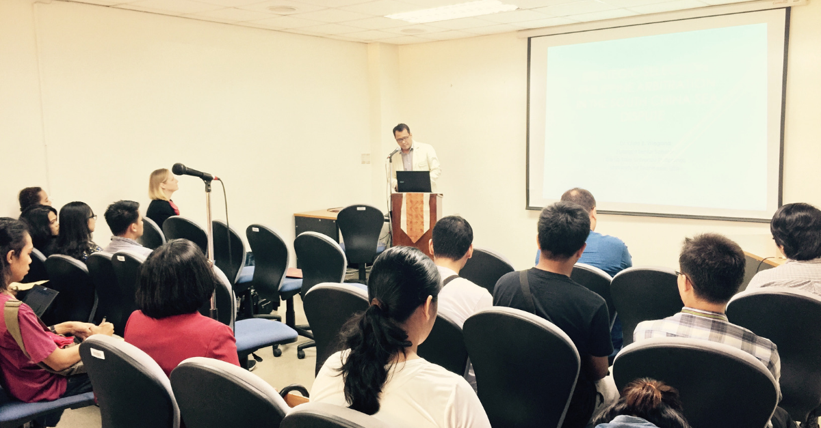
কাজের বাইরে প্রশিক্ষণ
সেমিনার পদ্ধতি
অধিবেশন পদ্ধতি

Slide 18
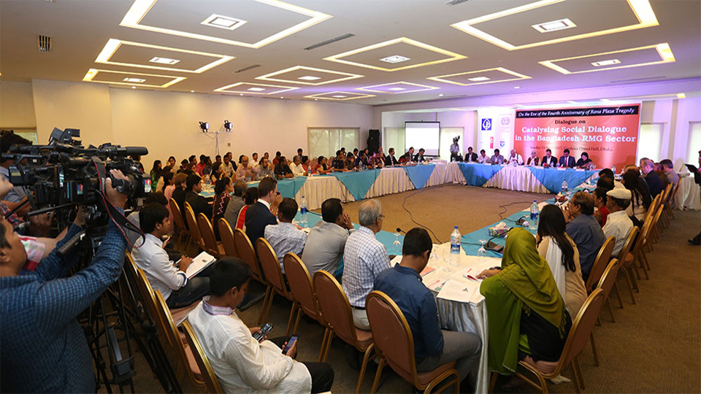
কাজের বাইরে প্রশিক্ষণ
ঘটনা পদ্ধতি
কর্মশালা পদ্ধতি

Slide 19
কাজের বাইরে প্রশিক্ষণ
নাট্যাভিনয় পদ্ধতি
অনুভূতিপ্রবণ প্রশিক্ষণ পদ্ধতি

Slide 20
মূল্যায়ণ
১/ প্রশিক্ষণ কী ?
২/ একটি প্রতিষ্টানে প্রশিক্ষণের গুরুত্ব ও প্রয়োজনীয়তা আলোচনা কর ?

Slide 21
বাড়ীর কাজ
প্রশিক্ষণ কর্মীদের দক্ষতা বৃদ্ধি করে- ব্যাখ্যা কর

Slide 22
ধন্যবাদ

